Slide 1
Servlet
Author: Giau Le

Slide 2
References
https://o7planning.org/vi/10169/huong-dan-lap-trinh-java-servlet#a12951
https://viettuts.vn/servlet
https://javatutorial.net/java-servlet-example
Github
https://github.com/giaule91/servlet-training.git

Slide 3
Overview
Intro to MVC
Servlet Overview
Setup
Lifecycle
Servlet Requests and Responses
Cookie and Session Tracking
Intro to Maven
Filter and Servlet Communication
JSP Overview
JSP Standard Tag Library (JSTL)

Slide 4
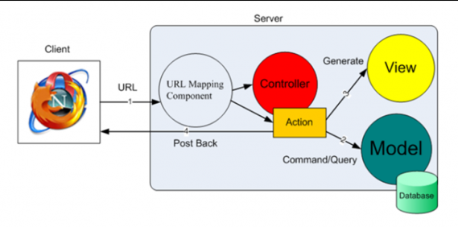
Intro to MVC
https://topdev.vn/blog/doi-dieu-ve-mo-hinh-mvc/

Slide 5
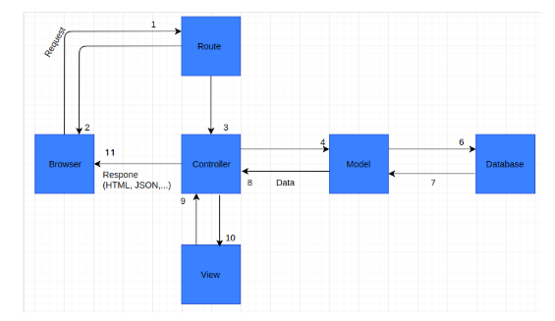
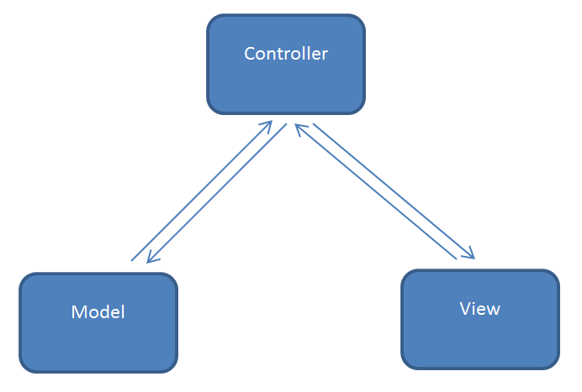
Intro to MVC

Slide 6
Tổng quan
Servlet là một công nghệ được sử dụng để tạo ra ứng dụng web.
Servlet là một API cung cấp các interface và lớp bao gồm các tài liệu.
Servlet là một thành phần web được triển khai trên máy chủ để tạo ra trang web động. Sử dụng HTML forms để lấy input từ end-user và cung cấp page HTML trả về theo input đó.
JDBC drivers
Session tracking

Slide 7
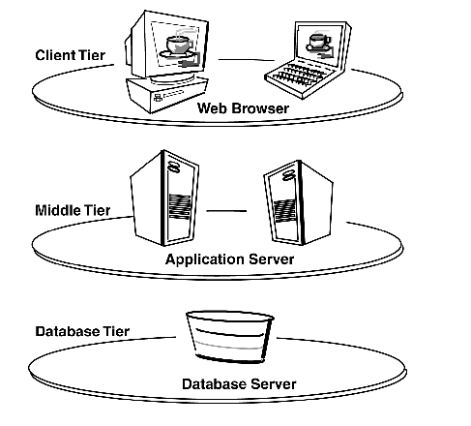
Tổng quan
Sử dụng một Java API chuẩn, javax.servlet.http, để tạo các ứng dụng web.
HTTP servlets có thể đọc HTTP headers và viết HTML coding để chuyển response về trình duyệt

Slide 8
Cài đặt
Cài đặt môi trường cho Java Web application
1. JDK 8
Download and Install:
https://www.oracle.com/java/technologies/javase/javase-jdk8-downloads.html
2. Eclipse:
Download eclipse
https://www.eclipse.org/downloads/packages/release/Mars/2
Download zip file, extract and open eclipse
3. Install Tomcat 8 in Eclipse
https://tomcat.apache.org/
or for 8.0 https://archive.apache.org/dist/tomcat/tomcat-8/v8.0.46/bin/
Refer this guide: https://www.youtube.com/watch?v=m93G1gBvj5Q

Slide 9
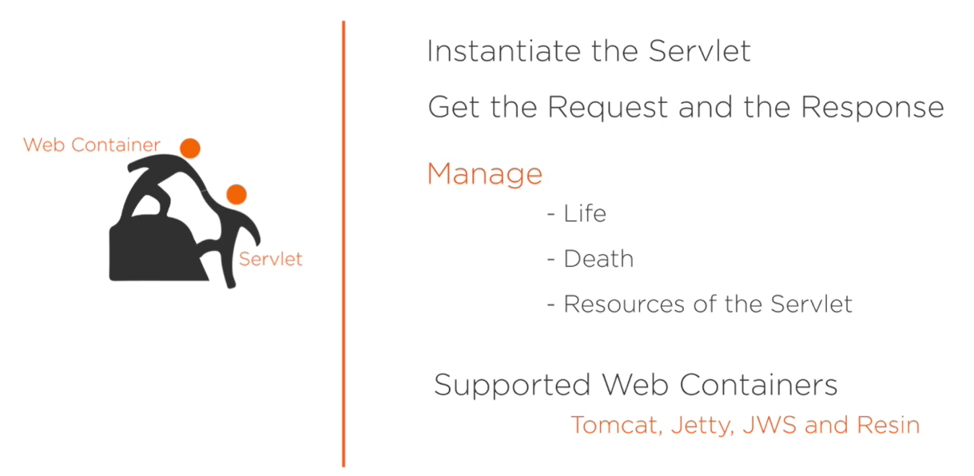
Kiến trúc
Web container là một chương trình quản lý thực thi của servlets và các JSP page.
Web container nhận requests tù web server và truyền đến servlet để xử lý. Nó duy trì vòng đời của servlet

Slide 10
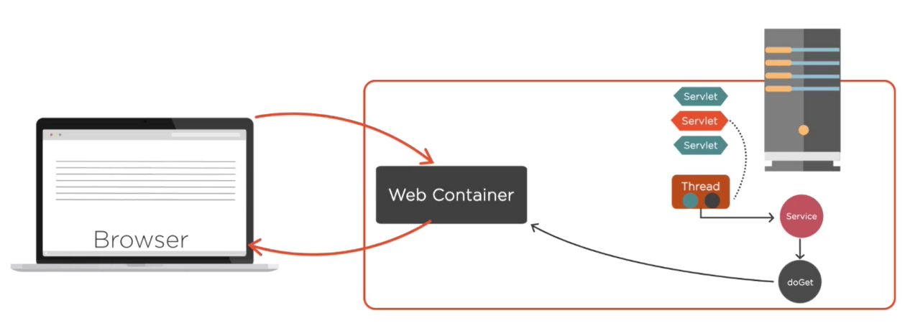
Kiến trúc

Slide 11
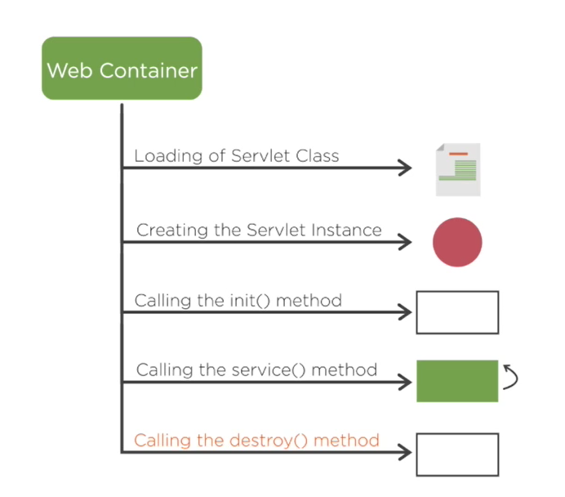
Lifecycle (Vòng đời)
Như vậy khi người dùng gửi yêu cầu một Servlet,
Servlet sẽ được tạo ra tại thời điểm có yêu cầu lần đầu tiên tới, đồng thời sẽ gọi phương thức init() của servlet để khởi tạo cho nó, init() được gọi duy nhất 1 lần.
Phương thức destroy() dùng để hủy servlet, nó sẽ được gọi một lần duy nhất khi bạn gỡ bỏ triển khai (undeloy) ứng dụng web hoặc tắt (shutdown) Web Server (Máy chủ web).

Slide 12
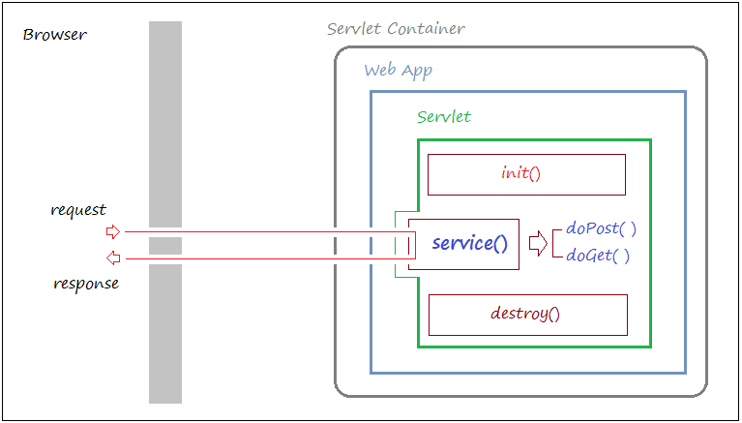
Servlet Requests and Responses
Khi yêu cầu (request) của người dùng gửi tới Servlet,
Servlet sẽ gọi phương thức service() để phục vụ yêu cầu của người dùng,
service() sẽ gọi một trong hai phương thức doGet() hoặc doPost().
Trong Servlet của bạn, bạn cần ghi đè và xử lý tại các phương thức này.

Slide 13
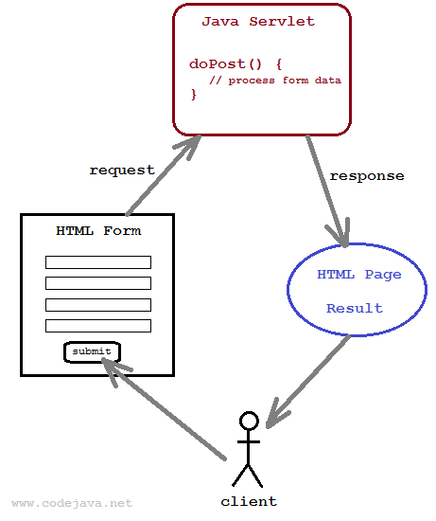
Servlet Requests and Responses

Slide 14
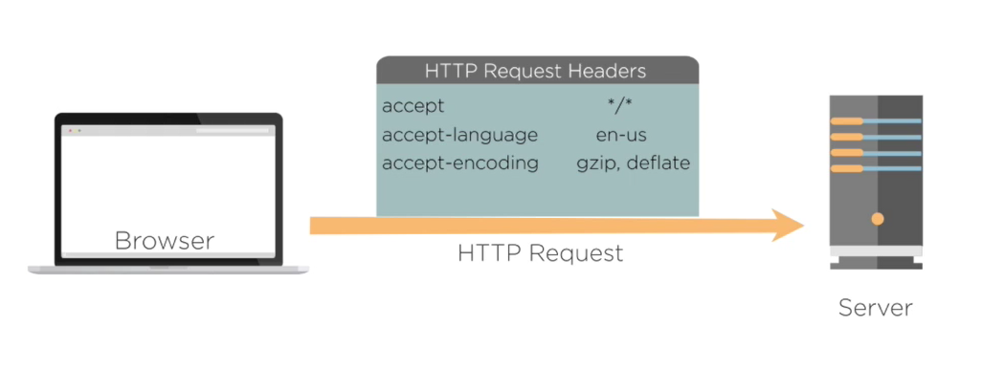
Servlet Requests and Responses
Servlets hỗ trợ mô hình lập trình request và response. Khi client gửi request đến server thì server sẽ send request đến servlet. Sau đó servlet khởi tạo mô response mà server send trở lại client.
Đầu tiên servlet quyết định request đó là GET hay POST, sau đó nó gọi một trong hai method là doGet() hoặc doPost()

Slide 15
Servlet Requests and Responses
Sending request:
Vòng đời của servlet bắt đầu khi client send một request đến Web Server và servlet container tạo một instance của servlet.
HttpServletRequest interface.
getParameter()
Sending Response:
Sử dụng ServletResponse và HttpServletResponse interface.

Slide 16
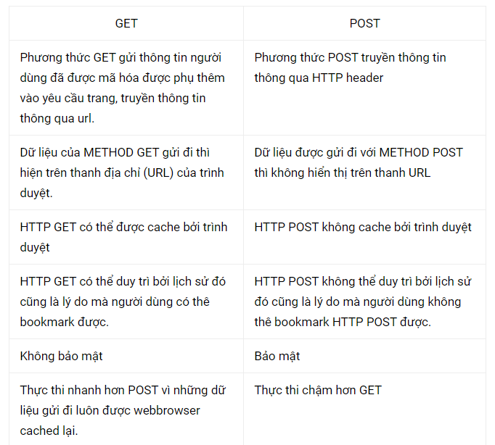
Servlet Requests and Responses

Slide 17
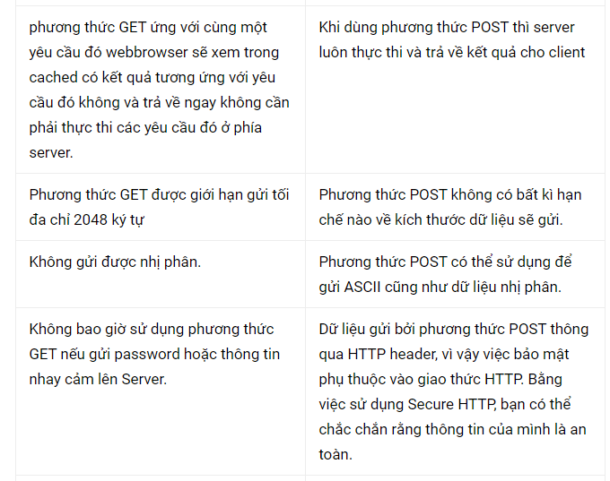
Servlet Requests and Responses

Slide 18
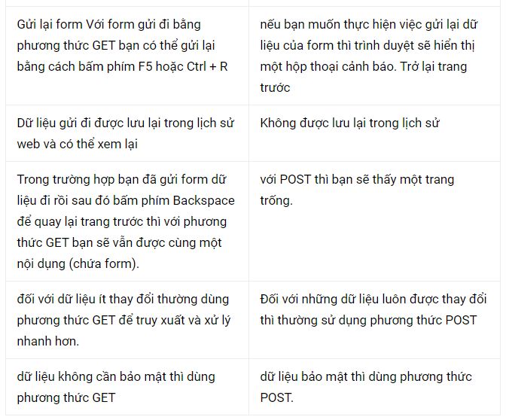
Servlet Requests and Responses

Slide 19
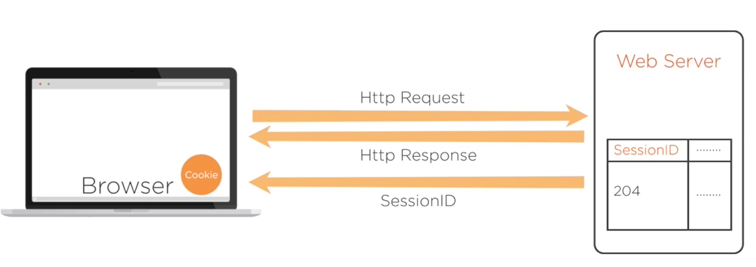
Cookie and Session Tracking
Session Tracking from a Servlet
Session tracking cho phép bạn lưu lại quá trình của user qua nhiều servlet hoặc HTML pages

Slide 20
Cookie and Session Tracking
Tracking a Session với HttpSession Object
HttpSession session = request.getSession();
session .getAttribute();

Slide 21
Cookie and Session Tracking
Cookies in Servlet
Cookie được sử dụng để lưu trữ thông tin của server side, như là các giá trị được sử dụng qua nhiều page servlet.
Cookie tạm thời
Duy trì bên trọng bộ nhớ của web browser, cookie data sẽ được xóa khi chúng ta đóng trình duyệt
Permanent cookie
Duy trì cookie data trong file vật lý ở hệ thống của client cho đến khi hết hạn.

Slide 22
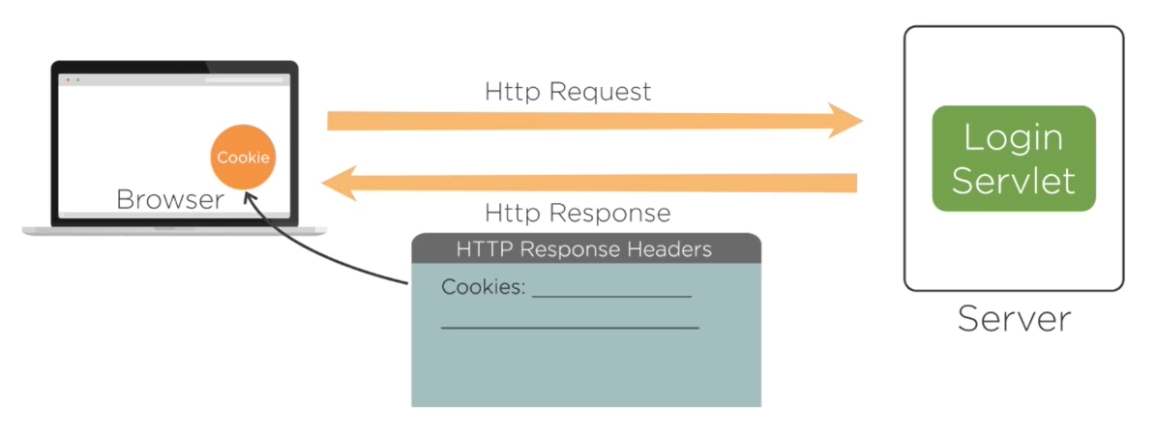
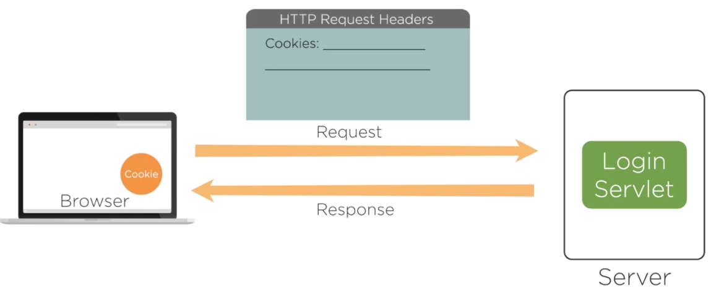
Cookie and Session Tracking

Slide 23
Cookie and Session Tracking
Mặc định, mỗi request được xem như là một request mới.
Trong kĩ thuật cookies thì chúng ta thêm cookie cùng với response từ servlet. Cookie được lưu trữ trong cache của trình duyệt.
Sau đó nếu request được send bởi user, cookie được thêm cùng với request theo mặc định. Như vây nó nhận ra user như là user cũ.
Cookie ck=new Cookie("user","sonoo jaiswal"); ck.setMaxAge(3000); // -1 -> deleted when exist browser response.addCookie(ck); request.getCookie();

Slide 24
Intro to Maven
Maven là công cụ quản lý và thiết lập tự động 1 dự án phần mềm. Chủ yếu dùng cho các lập trình viên java, nhưng nó cũng có thể được dùng để xây dựng và quản lý các dự án dùng C#, Ruby, Scala hay ngôn ngữ khác.
https://mvnrepository.com/
Ex:
https://mvnrepository.com/search?q=mysql
https://mvnrepository.com/artifact/mysql/mysql-connector-java/8.0.20
Tìm hiểu thêm Gradle …

Slide 25
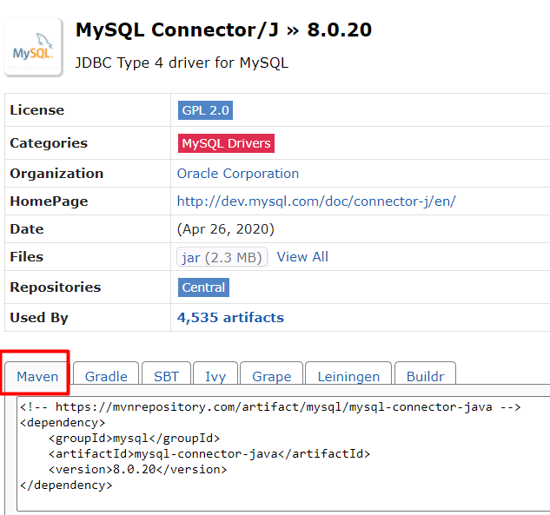
Intro to Maven

Slide 26
JSP Overview
JSP là viết tắt của JavaServer Pages là một công nghệ để phát triển các trang web động.
JSP giúp các nhà phát triển chèn java code vào các trang HTML bằng cách sử dụng các thẻ JSP đặc biệt.
Bắt đầu với <% kết thúc với %>.

Slide 27
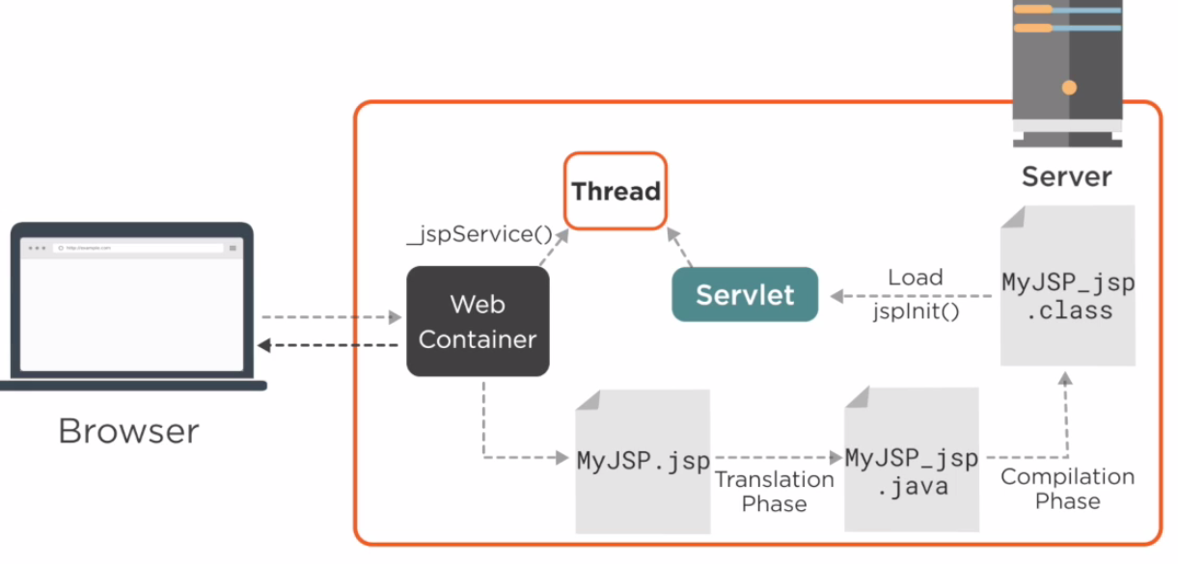
JSP Overview
JSP Lifecycle

Slide 28
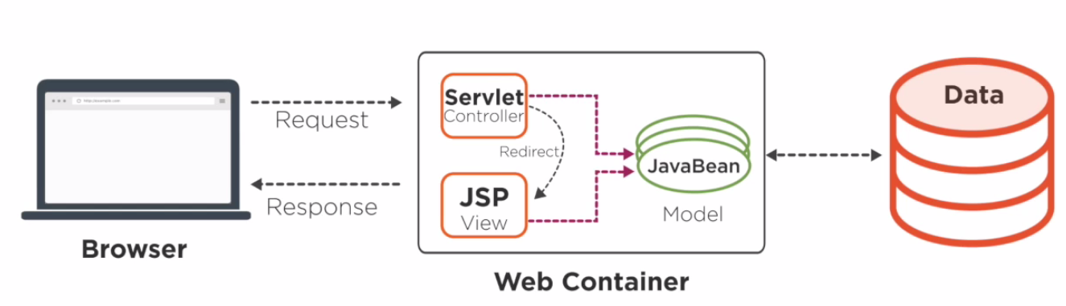
JSP Overview
JSP Development Model

Slide 29
JSP - Syntax
Expression include in HTML page
<% … %>
Ex:
Với JSP Declaration bạn có thể khai báo biến và phương thức bằng java code bên trong tệp JSP
<%! function %>
Directive
<%@ page language="java" contentType="text/html; charset=ISO-8859-1"
pageEncoding="ISO-8859-1"%>
<body>
<p>Today's date: <%= (new java.util.Date()).toLocaleString()%></p> </body>

Slide 30
JSP - Standard Tag Library (JSTL)
https://vietjack.com/jsp/thu_vien_the_chuan_trong_jsp.jsp
Cài đặt JSTL Library
Download: https://tomcat.apache.org/taglibs/standard/
Copy JAR files vào thư mục webapps\ROOT\WEB-INF\lib
OR dùng Maven (pom.xml)
https://mvnrepository.com/artifact/javax.servlet/jstl/1.2

Slide 31
JSP - Standard Tag Library (JSTL)
Thêm <taglib> directive vào đầu JSP
Core Tags
Formatting tags
SQL tags
XML tags
JSTL Functions
Example
<%@ taglib uri="http://java.sun.com/jsp/jstl/core" prefix="c" %>
<%@ taglib uri="http://java.sun.com/jsp/jstl/fmt" prefix="fmt"%>
Reference
https://www.tutorialspoint.com/jsp/jsp_standard_tag_library.htm

Slide 32
JSP - Standard Tag Library (JSTL)
Using example
For loop
<c:forEach var="item" items="${sessionScope.cart.items}">
...
</c:forEach>
JSP Epression Language (EL) giúp dễ dàng truy cập dữ liệu ứng dụng được lưu giữ trong các thành phần JavaBeans:
<c:set var="foo" scope="session" value="..."/>
<c:if test="${!a}">

Slide 33
Filter and Servlet Communication
A filter is a Java class that is invoked in response to a request for a resource in a Web application. Resources include Java Servlets, JavaServer pages (JSP), and static resources such as HTML pages or images
You define filters in the context of a Web application. A filter intercepts a request for a specific named resource or a group of resources (based on a URL pattern) and executes the code in the filter

Slide 34
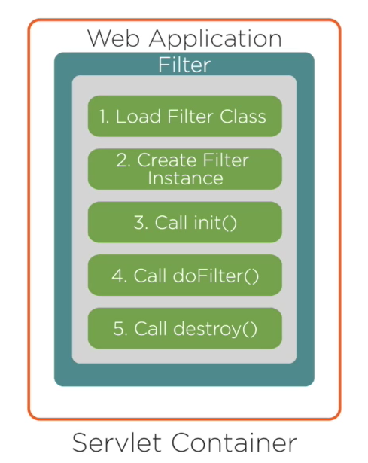
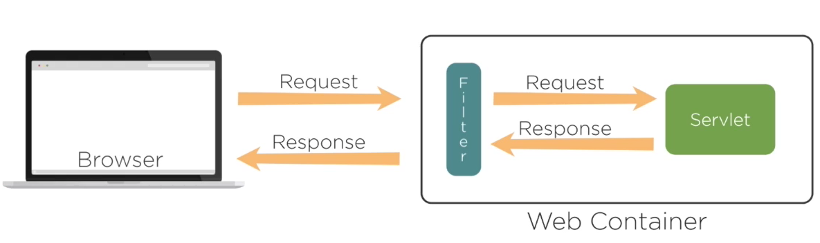
Filter and Servlet Communication

Slide 35
Filter and Servlet Communication
Writing a Filter Class
Để viết một Filter Class, implement javax.servlet.Filter interface
Bạn sử dụng doFilter() method để sửa lại request và reponse objects, thực các task như log, gọi filter kế tiếp trong chuỗi các filter, hoặc block qua trình xử lý tiếp theo
Cấu hình một Filter
Open the web.xml deployment descriptor
Add a filter declaration.

Slide 36
Filter and Servlet Communication
Xml configuration
<filter>
<filter-name>myFilter</filter-name>
<filter-class>examples.myFilterClass</filter-class>
</filter>
Chỉ ra một hoặc nhiều thuộc tính khởi tạo trong filter element
<init-param>
<param-name>myInitParam</param-name>
<param-value>myInitParamValue</param-value>
</init-param>

Slide 37
Filter and Servlet Communication
Add filter mappings.
<filter-mapping>
<filter-name>myFilter</filter-name>
<url-pattern>/myPattern/*</url-pattern>
</filter-mapping>

Slide 38
Practice
Making a Simple CRUD Application Using Java Servlet/JSP
https://github.com/giaule91/servlet-training/tree/master/ProductManagement

Slide 39
Practice
Tools
Eclipse IDE for Java EE Developers (one of the newer versions is recommended)
Apache Tomcat version 8
MySQL Community Server and MySQL Workbench (GUI Tool)

Slide 40
Practice
CRUD is an acronym for CREATE, READ, UPDATE and DELETE
Technology
Java Servlets and Java Server Pages (JSP)
JSP Standard Tag Library (JSTL)
Java Database Connectivity (JDBC), MySQL Connector for Java
MySQL database
Maven/Gradle

Slide 41
Practice
Create Database
Create Project with Maven
In Eclipse IDE, click File > New > Other and Maven Project/Dynamic Web. Name the project
Add dependency to pom.xml
Writing Model Class
Writing DAO Class/Service Class
Create View/Form file/Css
Ref: https://www.youtube.com/watch?v=sRd-pu1utiM

